Slide 1
쉽알람잉
(쉽게 공부하는 알람 잉글리쉬)

Slide 2
프로젝트 개요
일단 사람들이 제일 필요로 하고 많이 쓰는 알람어플에 여러가지 기능들을 추가하여
기본적인 알람 뿐만 아닌 일상생활에 도움을 주고 영어 학습에도 효과가 있는
어플리케이션을 만들기로 했다. 알람기능, D-Day, 단어장, 퀴즈로 크게 나눴고
더 보충할 요소들은 설계하면서 조금씩 넣어 가기로 계획했다.

Slide 3
개발 및 시스템 환경
개발환경 : 안드로이드 스튜디오, XML
시스템환경 : 모바일, 단순 응용프로그램
운영체제 : 안드로이드

Slide 4

시스템 아키텍처 다이어그램
VocaList
DdaySystem
LinkedList<Voca> vocalist
Sis
addVoca()
removeVoca()
present()
select()
Ass
Voca
String word
String meaning
compare()
getMeaning()
getWord()
AlarmSystem
Quiz
TimePicker alarm_time
AlarmManager alarm_manager
Voca que
int count
Ss
present()
bringVoca()
Submit()

Slide 5
퀴즈시스템 시퀀스 다이어그램
Quiz System
VocaList
Database
Checkbtt
Voca
AlarmSystem
Select(number)
Select(Vocalist[])
return(Vocalist[])
return(Vocalist[])
onClick(Voca)
compare(Voca)
return(bool)
return(bool)
addVoca(Voca)
Stop()

Slide 6
단어장 스테이트 다이어그램
Done
Editing
Do:Select Vocas
Df
Delete
Reordering
Do:represent vocalist
Df
Represent
Edit
Waiting
Do:display vocalist
Df
Present
Close
Show meaning
Meaning
Do:display the meaning
Df
Close

Slide 7
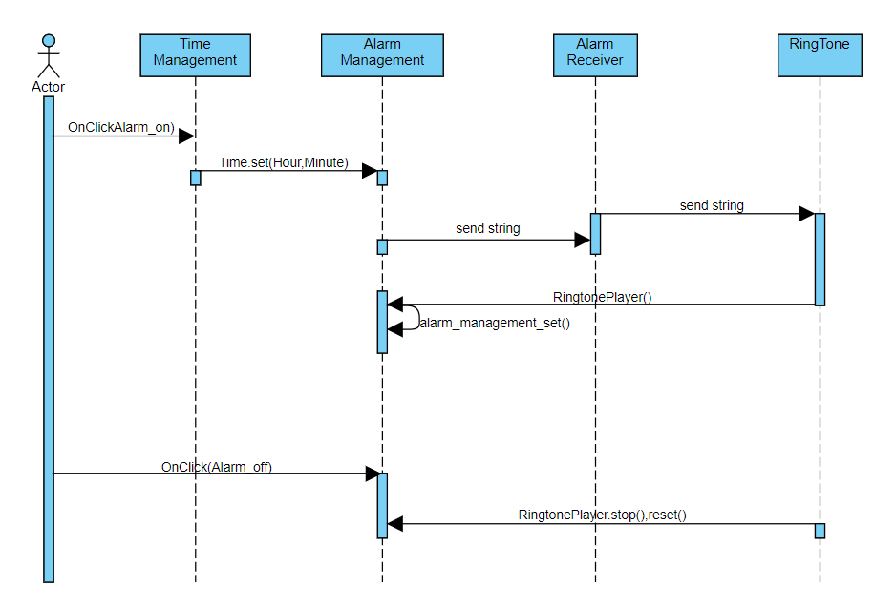
Alarm sequence diagram

Slide 8
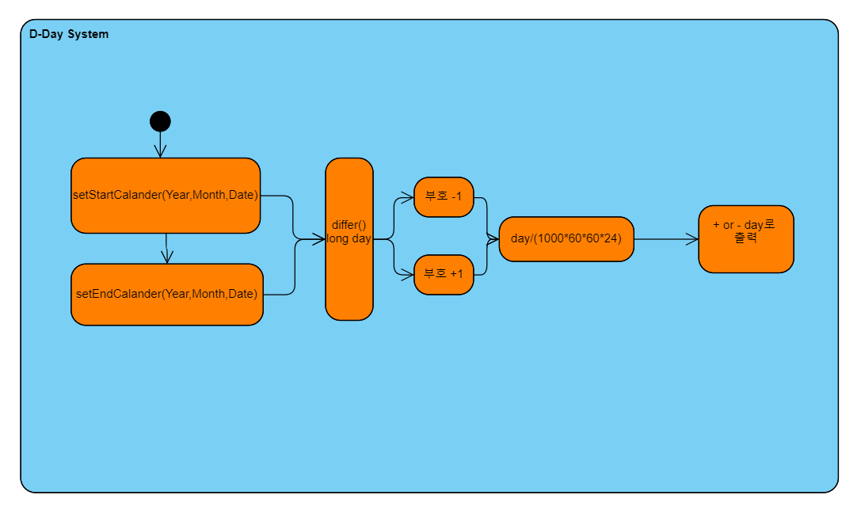
D-day activity diagram

